Slide 1

OMP 6.0 / DOS-Version

Slide 2
OMP
Solver für
  Lineare Programmierung (LP)
  werden mittels der Simplexmethode gelöst
  (gemischt-) ganzzahlige Programmierung (MIP = Mixed Integer Programming)
  werden durch ein Branch&Bound-Verfahren gelöst

Slide 3
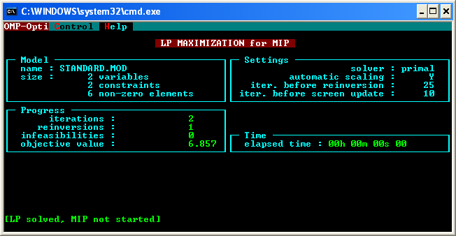
OMP – Dos-Version

Slide 4
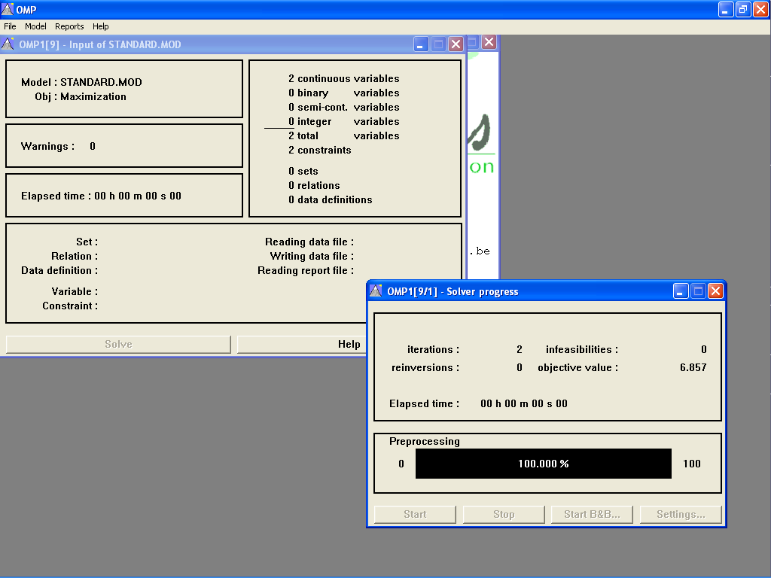
OMP 6.0

Slide 5
OMP modeling language
Wird verwendet, um LP-Modelle und MIP-Modelle zu beschreiben
Kleinere Probleme können im expliziten Modus definiert werden
Größere Probleme werden im „Model Generator“-Modus definiert

Slide 6
OMP modeling language
* Standard-Beipiel
SCENARIO = Standard Beispiel
MAXIMIERE produzierbare Stückzahlen
* Variablen:
X1 = Produkt1 = C $1
X2 = Produkt2 = C $2
* Restriktionen:
C1 = MASCHINE1 = 3 X1 + 2 X2 < 12
C2 = MASCHINE2 = 1 X1 + 3 X2 < 9

Slide 7
Allgemeine Regeln
scenario definition (optional)
objective definition
set definitions (optional)
segmentation definitions (optional)
relation definitions (optional)
variable definitions
constraint definitions
data definitions (optional)
output definitions (optional)
report file definitions (optional)

Slide 8
*
Scenario=Produktionsprogrammplanung
*
MAX Deckungsbeitrag
*
* Variablen
X1 = p1 = C $1
X2 = p2 = C $2
*
*
* Restriktionen
C1 = m1 = 3 p1 + 2 p2 < 12
C2 = m2 = 1 p1 + 3 p2 < 9
Scenario definitions
zusätzlicher Bezeichner eines Modells
Beginnt mit einem großen „S“
Wird als Default in den Kopf der data files übernommen
Notation: S=Szenario Name
Beispiel: S=Produktionsprogrammplanung
Scenario=Produktionsprogramm

Slide 9
*
Scenario=Produktionsprogrammplanung
*
MAX Deckungsbeitrag
*
* Variablen
X1 = p1 = C $1
X2 = p2 = C $2
*
*
* Restriktionen
C1 = m1 = 3 p1 + 2 p2 < 12
C2 = m2 = 1 p1 + 3 p2 < 9
Objective definitions
Gibt an, ob die Zielfunktion Maximiert oder Minimiert werden soll
Nur die ersten 3 Zeichen des Befehls werden in Betracht gezogen
Notation: MAX[Ziel_Name]
MIN[Ziel_Name]
Beispiel: MAXimiere Deckungsbeitrag
MINimini Kosten

Slide 10
Set definitions
Definieren die Zusammengehörigkeit von Elementen
Unterscheidung zwischen:
  Implicit set definitions: Beziehen sich auf eine Datei, welche die Elemente beinhaltet Notation: Set=Set_name, F=Datei_Name, L=ZeilenNr Set=Set_name, F=Datei_Name, C=SpaltenNr Beispiel: Set=Produkt, F=Produkt, L=1
  Explicit set definitions: Die Elemente werden explizit aufgelistet Notation: Set=Set_Name : Element_Name Beispiel: Set=Produkt : Kaffee, Tee

Slide 11
Segmentation definitions
Kann eingesetzt werden, um die Berechnungen zu beschleunigen
Notation: SEG=set_name
Beispiel: SEG=Produkt

Slide 12
Variable definitions
Eine Variablendefinition beginnt mit einem großen X
Jede Variable hat eine Nummer einen Namen und einen Typ
Koeffizienten der Zielfunktion werden direkt in der Variablendefinition angegeben

Slide 13
Variable definitions - number
Kann zwischen 1 und 32000 liegen
Wird keine Nummer angegeben, inkrementiert OMP die vorherige Variable mit 1
  z.B. X1 = Prod1
  X = Prod2 (entspricht X2 = Prod2)

Slide 14
Variable definitions - &-Loop
Wird verwendet um mehrfach Variablen zu definieren.
Bezieht sich auf alle Elemente eines Sets
Beispiel: Set = Produkt : Kaffee, Tee
X = Produkt(&)
ist das selbe wie
X1 = Kaffee
X2 = Tee

Slide 15
Variable type
„C“: Continuous
  X = Prod1 = C
„S“: Semi-Continuous
  entweder 0 oder größer als angegebene Zahl
  X = Prod1 = S > 150
„I“: Integer
  X = Prod1 = I
„B“: Binary
  Entweder 0 oder 1
  X = Prod1 = B

Slide 16
Objective coefficients
Werden in der Variablendefinition angegeben
Schlüsselzeichen: $
Die Zielfunktionskoeffizienten können:
  direkt hinter $-Zeichen, oder
  in einer separaten „data definition“ (zwischen „/“)
  angegeben werden.
Notation: X[Zahl] = Name = Typ $1
Beispiel: X1 = Produkt1 = C $ 3
X = Produkt(&) = C $ /Preise/

Slide 17
Variable definition - Bounds
Kann für jede Variable definiert werden
  untere Grenze: >
  obere Grenze: <
  fester Wert: =
Default: untere Grenze 0, obere Grenze ∞ (1000 bei Integer)
Beispiel: X1 = Produkt1 = I $1 < 20

Slide 18
Constraint definition
Beginnt mit großem „C“
Notation: C[Zahl] = name = Restriktion
Beispiel: C1 = Absatz = 3 p1 + 2 p2 < 12
C=M(&)=/AIJ/*Produkt(S&) < /KAPAZ/

Slide 19
Data definitions
Können als mehrdimensionale Wertelisten angesehen werden
  Explicit data definition
  Implicit data definition
  Through page data definition
  Matrix data definition
  Delete instruction
  Output definition

Slide 20
Explicite data definition
Werte werden explizit angegeben
Notation: DATA=data_name, S=set_structure : data
Beispiel: DATA=KAP, S=Maschine(&) : 12, 20, 10, 13

Slide 21
Implicite data definition
referenziert eine Datei, welches die Daten enthält
Notation:
Data=name, F=file_name, C=column_label_mask, L=line_label_mask
Beispiel:
Data=KAP, F=PROD, C= Kap, L=Maschine(&)

Slide 22
Implicite Data definition - Beispiel
*Standard-Modell
DATA=ZFKOEFF, F=BSP, L=Zielfunkt, C=Produkt(&)
DATA=AIJ, F=BSP, L=Maschine(&), C=Produkt(&)
DATA=KAPAZ, F=BSP, L=Maschine(&), C=Kap
*zugehöriges data file „BSP.DAT“
Produkt1 Produkt2 Kap
Maschine1 3 2 12
Maschine2 1 3 9
Zielfunkt 1 2 0

Slide 23
Report definition
Neben von OMP angebotenen Standard-Reports können eigene Reports definiert werden
Notation: REP=report_file_name
REP=MYREPORT
Report 1
Type: 1
Title: all variables
Subject: V
Display objective (Y/N): 1
Mask:
Selection: 0
Column 1
Label:
Contents: 0
Width: 1
Decimals: 0

Slide 24
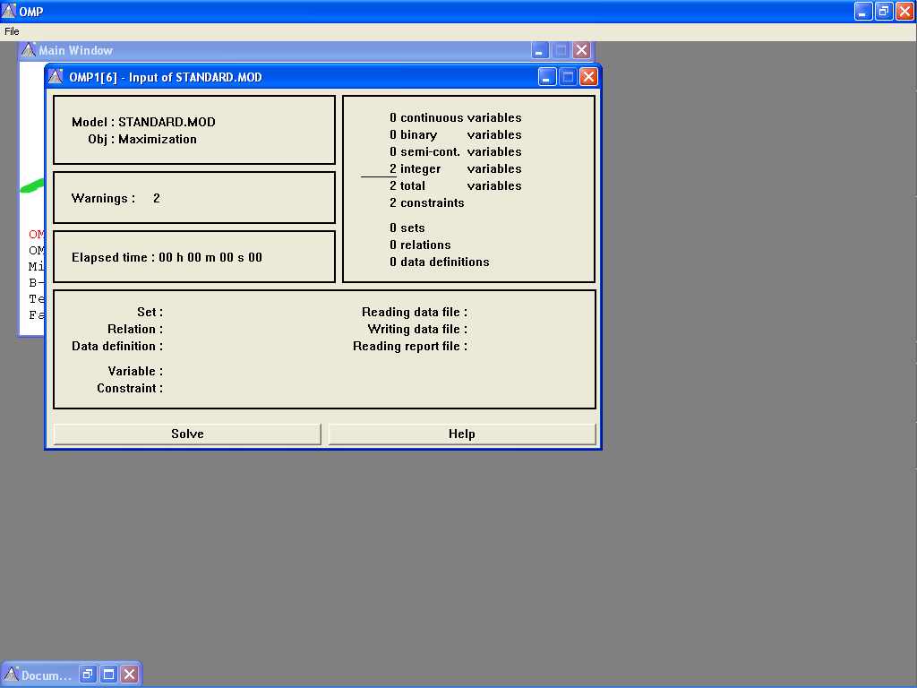
OMP – Input model

Slide 25
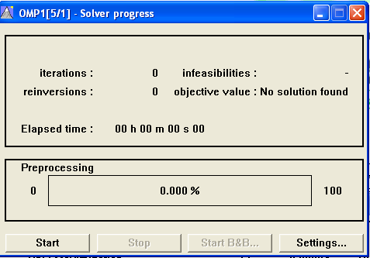
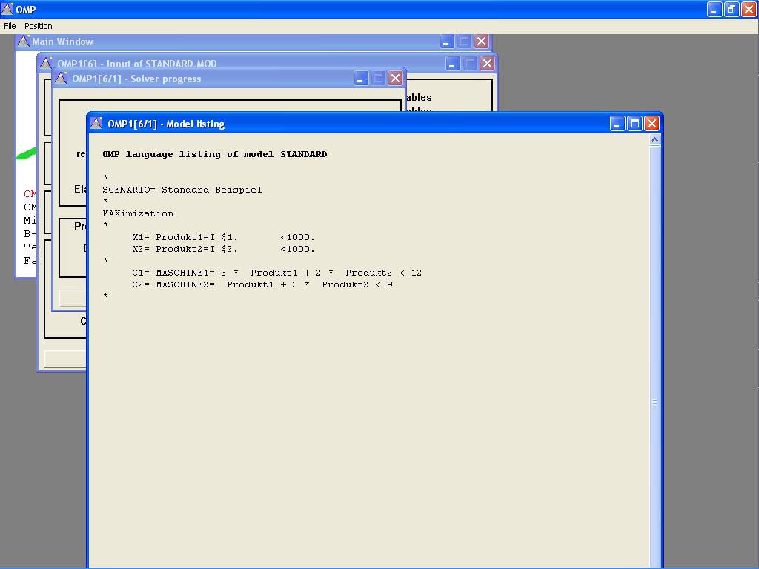
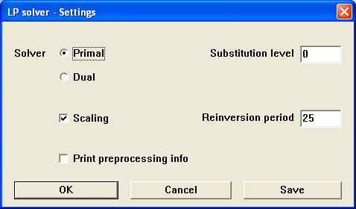
OMP – Solve LP model

Slide 26
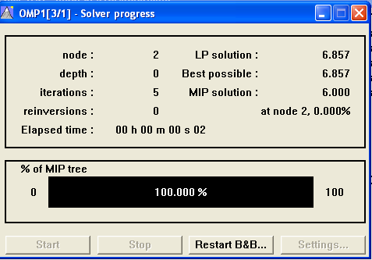
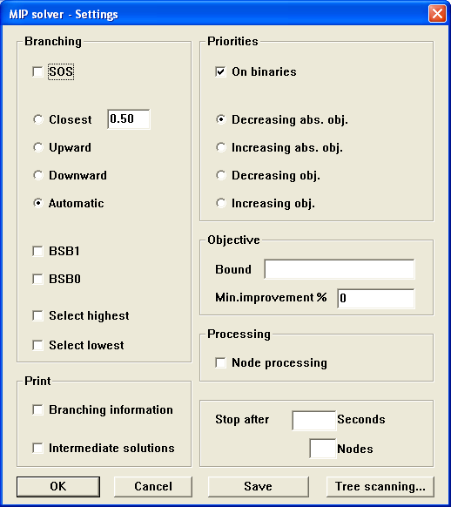
OMP – Solve MIP model

Slide 27
OMP – LP Beispiel (Explicite Mode)
* Standard-Beipiel
SCENARIO = Standard Beispiel
MAXIMIERE produzierbare Stückzahlen
* Variablen:
X1 = Produkt1 = C $1
X2 = Produkt2 = C $2
* Restriktionen:
C1 = MASCHINE1 = 3 X1 + 2 X2 < 12
C2 = MASCHINE2 = 1 X1 + 3 X2 < 9

Slide 28
OMP – LP Beispiel (Model Generator)
* Standard-Beipiel
SCENARIO = Standard Beispiel
MAXIMIERE produzierbare Stückzahlen
* Definition der Sets:
SET=Produkt : Produkt1 Produkt2
SET=Maschine : Maschine1 Maschine2
* Variablen:
X= Produkt(&)=C $/ZFKOEFF/
* Nebenbedingungen:
C=Maschine(&)=/AIJ/*Produkt(S&) < /KAPAZ/
* Daten:
DATA=ZFKOEFF, F=BSP, L=Zielfunkt, C=Produkt(&)
DATA=AIJ, F=BSP, L=Maschine(&), C=Produkt(&)
DATA=KAPAZ, F=BSP, L=Maschine(&), C=Kap
* zugehöriges data file „BSP.DAT“
Produkt1 Produkt2 Kap
Maschine1 3 2 12
Maschine2 1 3 9
Zielfunkt 1 2 0

Slide 29
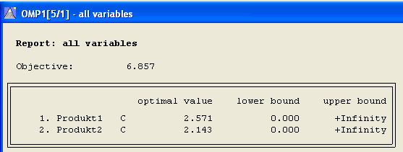
OMP – LP Beispiel Reporting

Slide 30
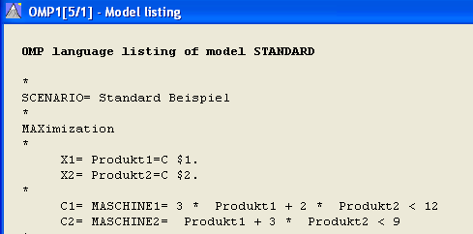
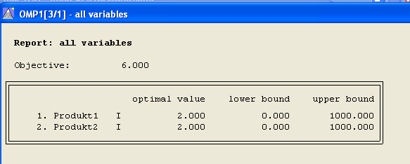
OMP – MIP Beispiel Reporting

Slide 31
Links
OM Partners: www.ompartners.com

